Slide 1
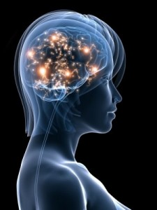
PSYCHO
NEURO
IMUNOLOGIE

Slide 2
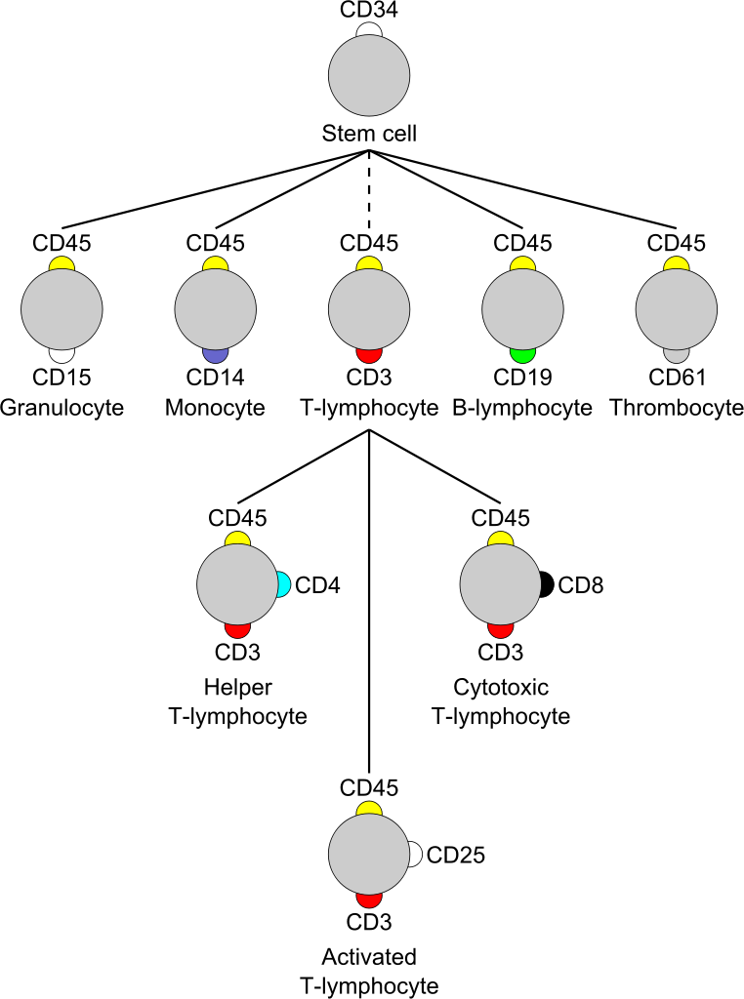
Cluster of designation - CD
Protokol používaný k identifikaci molekul na povrchu buněk.
Receptory
Ligandy
Adhezní molekuly
CD 34 … adhezivní molekula, interakce se selektiny – na kmenových buňkách
CD 45 … receptor (?), důležitý pro aktivaci T a B buněk - na všech lymfocytech
CD 3 … signální molekula asociovaná s TcR
- na všech T-lymfocytech
CD 4 … koreceptor zapojený do rozpoznávání antigenů vystavených na HLA II. třídy prostřednictvím TcR – T pomocné lymfocyty
CD 8 … koreceptor zapojený do rozpoznávání antigenů vystavených na HLA I. třídy prostřednictvím TcR – T cytotoxické lymfocyty
Notes:
Hematopoiesis1:

Slide 3
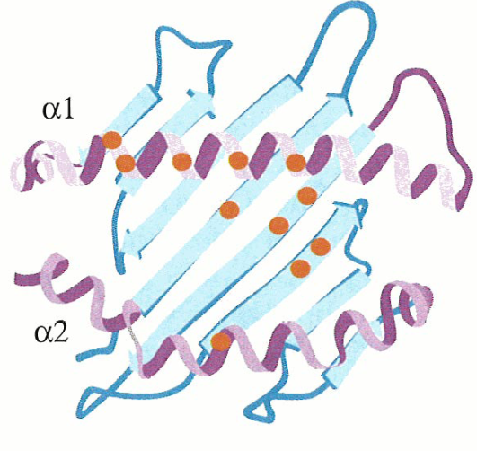
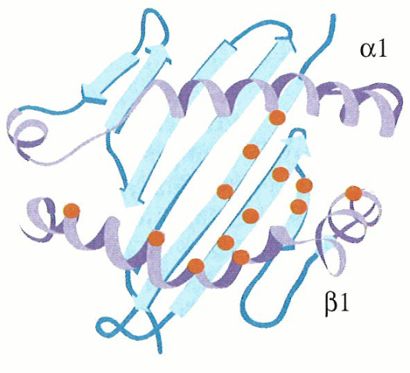


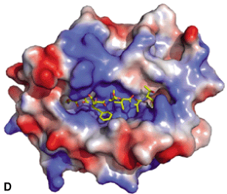
LIDSKÉ LEUKOCYTÁRNÍ ANTIGENY (HLA)
Třída I MHC
Třída II MHC
Extracelulární polymorfní vazebný rozštěp
Vazebné místo pro CD8
Vazebné místo pro CD4
Transmembránová a cytoplazmatická doména
Notes:
MHC 4

Slide 4
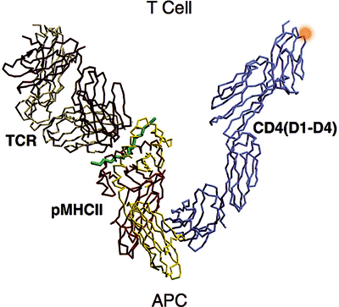
T –buňky CD 8+
CD 8
Buňky s jádrem

Slide 5
IMUNITA
 | VROZENÁ | ADAPTIVNÍ
Charakteristiky
Specificita | Struktury sdílené spřízněnými skupinami mikrobů | Pro antigeny mikrobů a pro nemikrobiální antigeny
Různorodost | Omezená; Kodována v zárodku | obrovská; receptory jsou tvořeny somatickou recombinací genových segmentů
Paměť | Ne | Ano
Nereaktivita na sebe | Ano | Ano
Komponenty
Fyzikální a chemické bariéry | Kůže, sliznice. Anitmikrobiální látky | Lymfocyty v epiteliích; protilátky secernované na povrch sliznic
Krevní bílkoviny | Komplement | Protilátky
Buňky | Fagocyty, NK-buňky | Lymfocyty
Notes:
Immunity types
Abbas: Cellular and Molecular Immunology/5

Slide 6
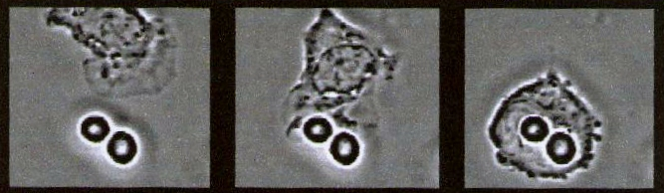
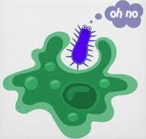
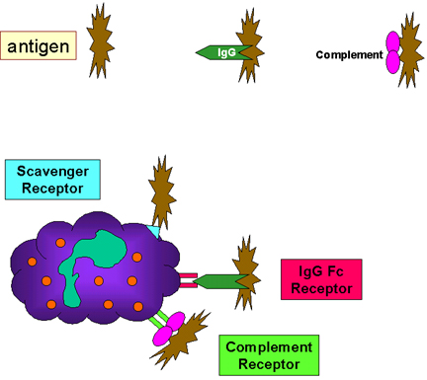
FAGOCYTÓZA
migrace
adheze
ingesce
degradace
Toll-like
Receptor
Notes:
Phagocytosis 1

Slide 7
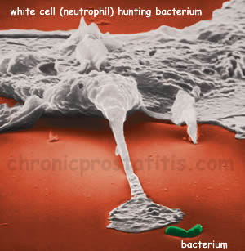
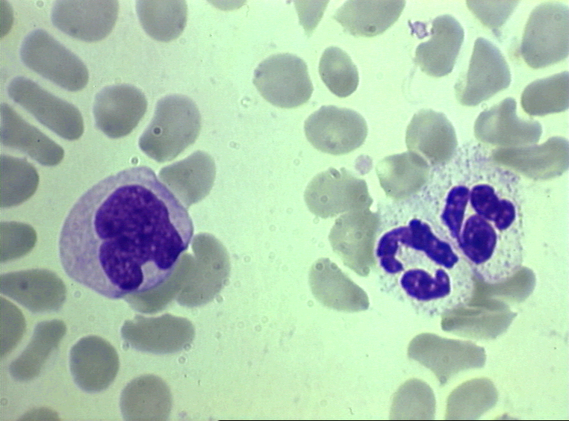
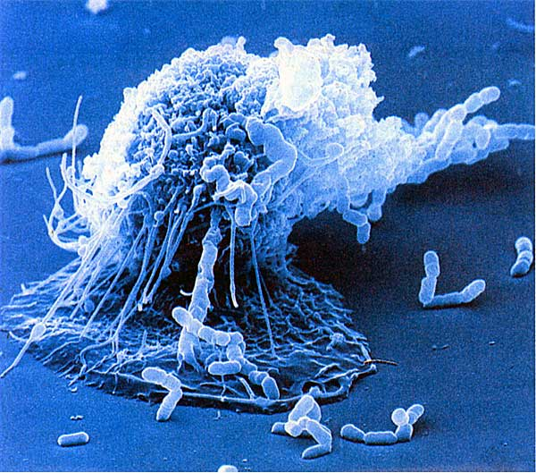
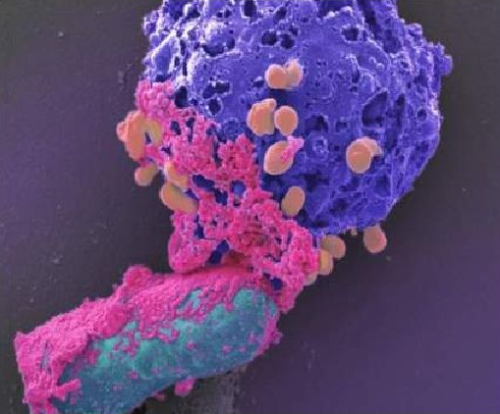
FAGOCYTY
Neutrofil
Monocyty - makrofágy
EOZINOFILY
Vývoj a zrání v kostní dřeni
V krvi asi 8–12 hodin, ve tkáních 8-12 dní bez aktivace
Aktivována parazity obalenými Ig E i jinými Ig
Fagocytóza malých částic, jinak cytotoxická aktivita
Notes:
PHAGOCATES

Slide 8
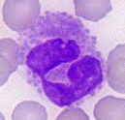
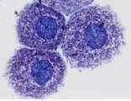
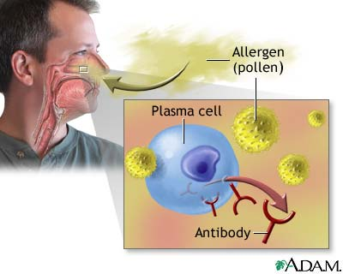
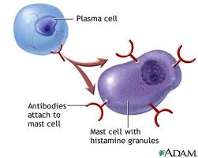
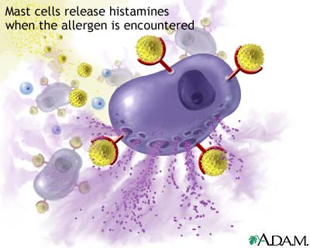
BAZOFILY a MASTOCYTY
Původ | Hematopoetické progenitorové buňky | Hematopoetické progenitorové buňky
Hlavní místo zrání | Kostní dřeň | Pojivová tkáň
Nábor zralých buněk do tkání z cirkulace | Ano | Ne
Zralé buňky sídlící v pojivové tkáni | Ne | Ano
Schopnost proliferace | Ne | Ano
Životnost | dny | týdny- měsíce
Obsah granulí | Histamin, chondroitin sulfát, proteases | Histamin, chondroitin sulfát, proteases, heparin

Slide 9
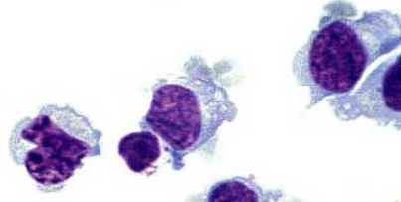
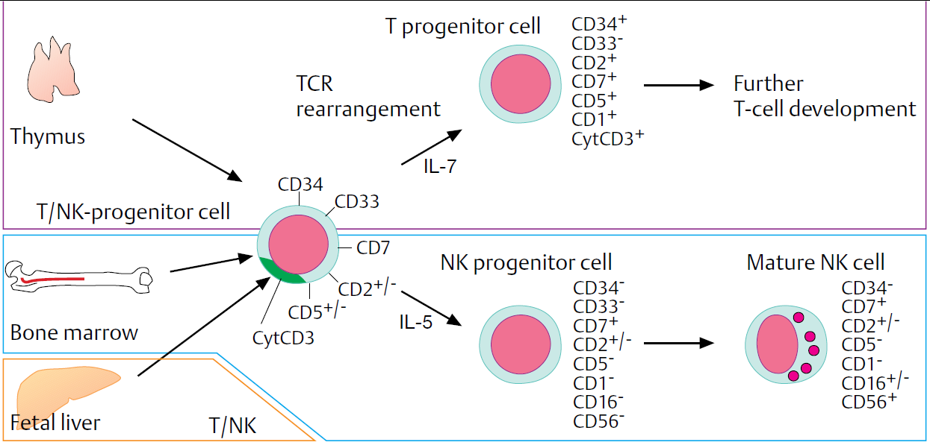
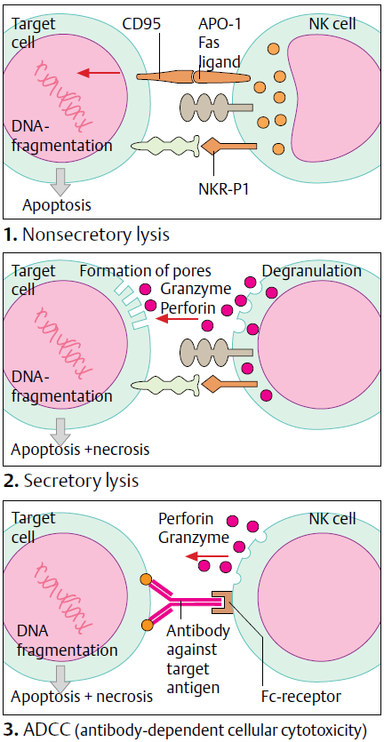
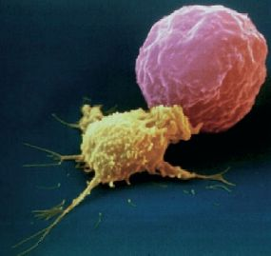
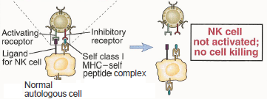
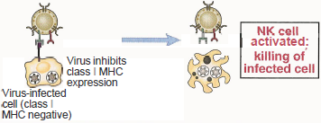
NK-buňky
Zapojení inhibičního receptorů
nádor
Nezapojení inhibičního receptorů
NK

Slide 10
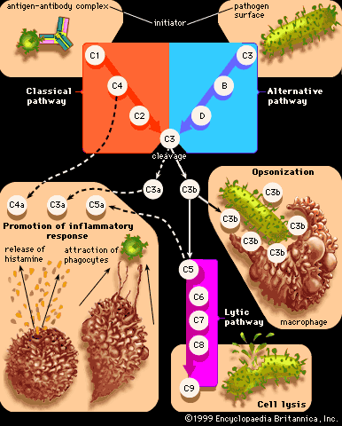
KOMPLEMENT
„Komplementární“ aktivita séra potřebná k lýze buňky.
Systém komplemetnu se skládá z několika plazmatických bílkovin, které jsou aktivováne mikroby a podporují zánět a destrukci
mikrobů.
Biologické účinky:
Lýza buněk
Opsonizace
Očištění od imunokomplexů
Podpora zánětlivé odpovědi
Tvorba paměťových B-buněk
Notes:
Complement

Slide 11
KOMPLEMENT
Klasická cesta
Lektinová cesta
Alternativní cesta
Ig G (IgM)
+
C1
MBL
+
Ficolin +MASP
C3b + membrána
+
B
D
C4b+C2a
C3bBb+properdin
C5
C3
C3 konvertáza
C5b+ C6-9
(C3b)n
Lytický komplex
C5 - konvertáza

Slide 12
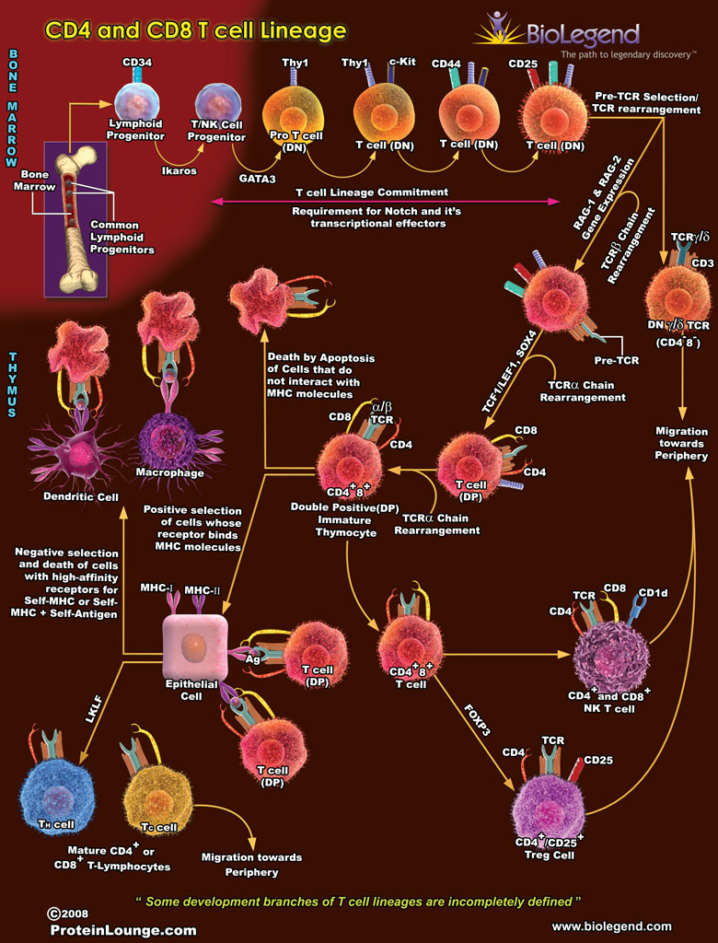
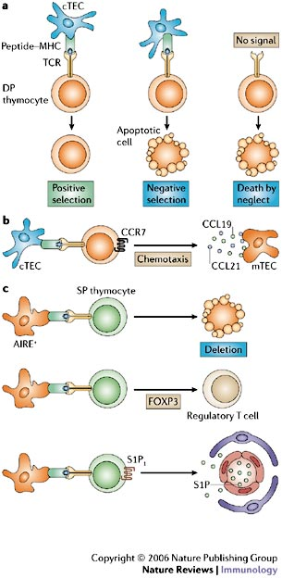
T - LYMFOCYTY

Slide 13
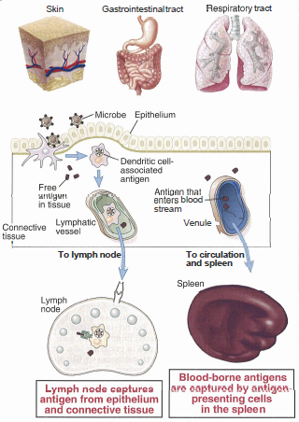
DENDRITICKÉ BUŇKY - pohlcení
Notes:
Hematopoiesis1:

Slide 14
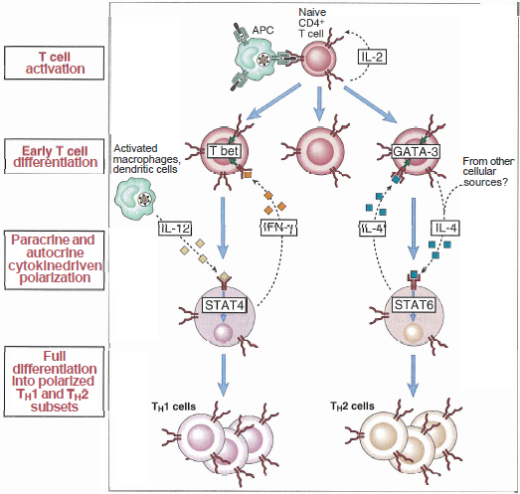
EFEKTOROVÉ T – BUŇKY (T_{H}4⁺)

Slide 15
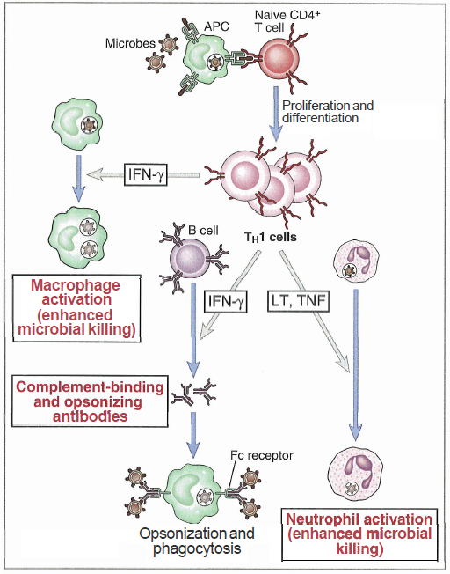
EFEKTOROVÉ T – BUŇKY : CD4⁺ T_{H}1

Slide 16
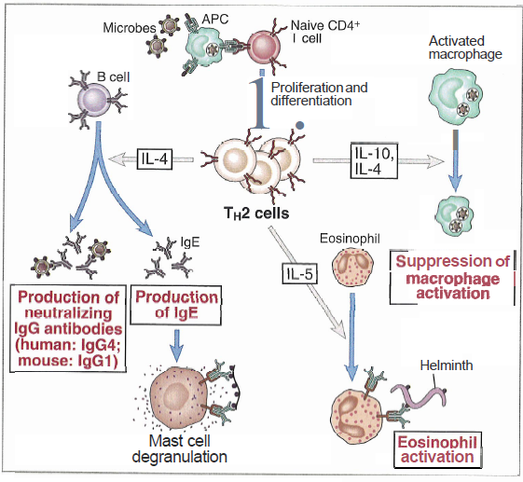
EFEKTOROVÉ T – BUŇKY : CD4⁺ T_{H}2

Slide 17
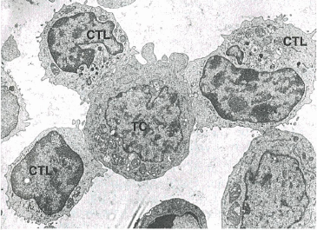
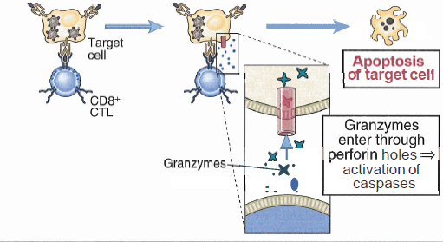
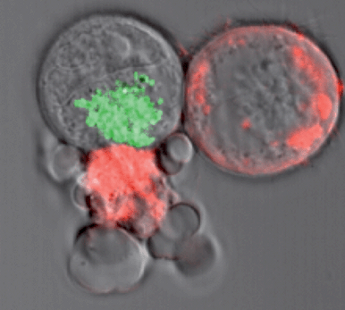
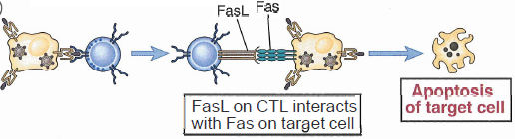
BUNĚČNÁ IMUNITA (CD8+ CTL)
Exocytóza granul
Vstup granzymů
Aktivace caspasy
Apoptóza cíle
Apoptóza cílové buňky zprostředkována FasL-Fas

Slide 18

Samoobnovitelné progenitorové buňky
pro-B
B - buňky
Y
Y
přeskupení genů
pre-B
-buňka bez kontaktu s cizím antigenem;
-KLONÁLNÍ DELECE (ANERGIE) – apoptóza spuštěna vazbou Ig na autoantigeny prezentované buňkami kostní dřeně
-ostatní bb. vycestovávají do periferních lymfoidních orgánů
B
Y
virgine
B
Y
Y
-nutný „signál přežití“ od T-buněk v lymfoidních orgánech, jinak apoptóza;
- buňky cirkulují mezi kostní dřeni, krví a sek. lymf. orgány
mature
B
Y
Y
aktivovanáB
Setkání s antigenem, následná přeměna v PLAZMATICKOU BUŇKU
Y
PC
Y
Y
Y
Y
Notes:
PHAGOCATES

Slide 19
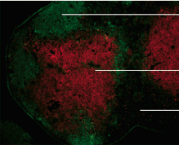
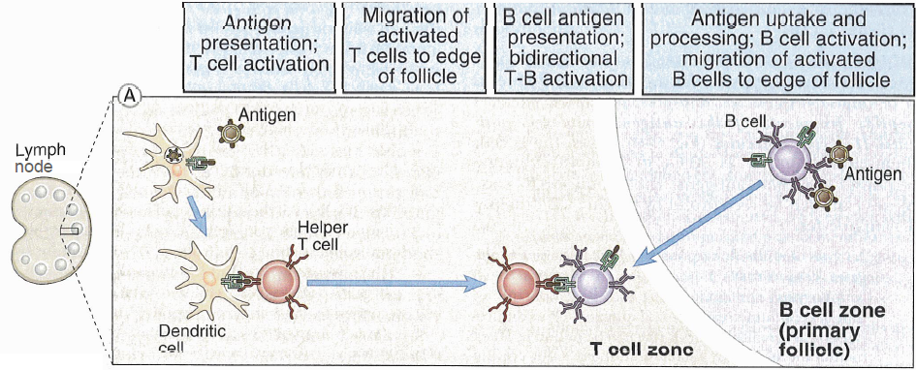
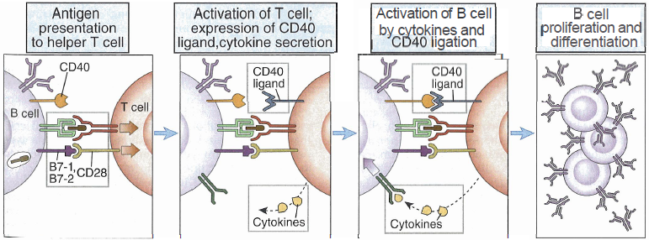
B-LYMFOCYTY - odpověď
Protilátková odpověď závislá na T pomocných lymfocytech
B
T

Slide 20
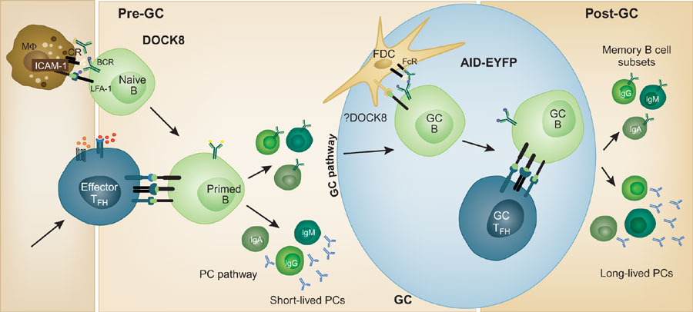
PAMĚŤOVÉ B-BUŇKY

Slide 21
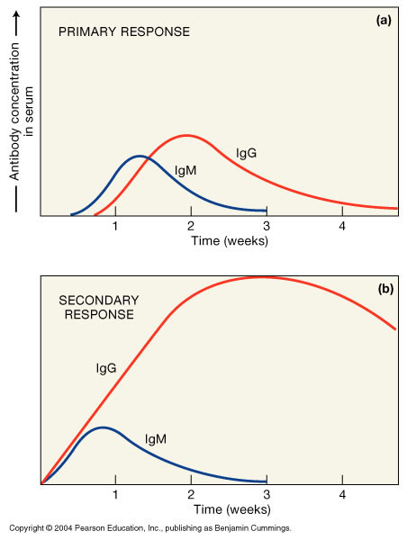
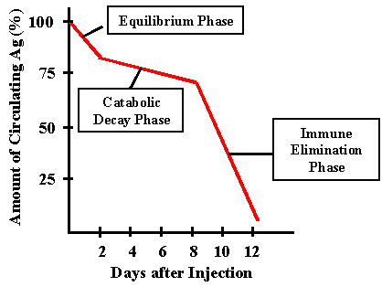
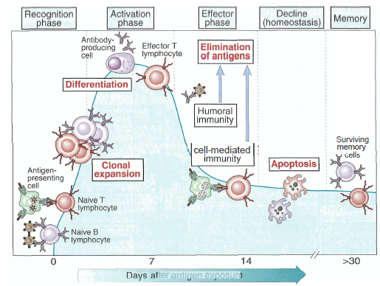
PRIMÁRNÍ A SEKUNDÁRNÍ ODPOVĚĎ
Fate of the immunogen
Innate immunity
Adaptive immunity

Slide 22
HOMEOSTÁZA
Homeostáza je schopnost udržet rovnovážný stav v těle
koordinovanými fyziologickými mechanismy.
VNĚJŠÍ PROSTŘEDÍ
Nervový systém
Endokrinní systém
VNITŘNÍ PROSTŘEDÍ
Imunitní systém

Slide 23
HOMEOSTÁZA
DIALOG
Humorální faktory
Buněčný kontakt
Neuroendokrinní soustava
Imunitní soustava
inervace imunitních orgánů
receptory pro hormony a neuromediátory
Schopnost tvořit hormony a neuromediátory
Přítomnost imunocytů
Receptory pro cytokiny
Schopnost tvořit cytokiny

Slide 24
RECEPTORY pro HORMONY
SYNTÉZA HORMONŮ
Katecholaminy
Glukokortikoidy
Opioidní peptidy
Růstový hormon
Melatonin
VIP
Prolaktin
Oxytocin
ADH
Estrogeny
testosteron
CRH
ACTH
kortikosteroidy
Endomorfiny
Prolaktin
ADH
NEURONY a ENDOKRINNÍ bb syntetizují
MIF – hypofýza
IL-18 kůra nadledvin

Slide 25
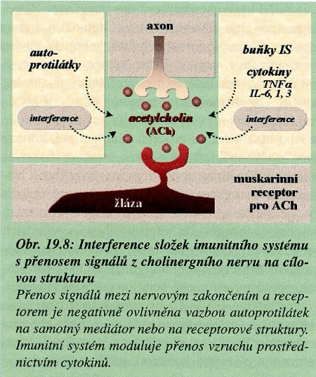
PERIFERNÍ NERVOVÝ SYSTÉM

Slide 26
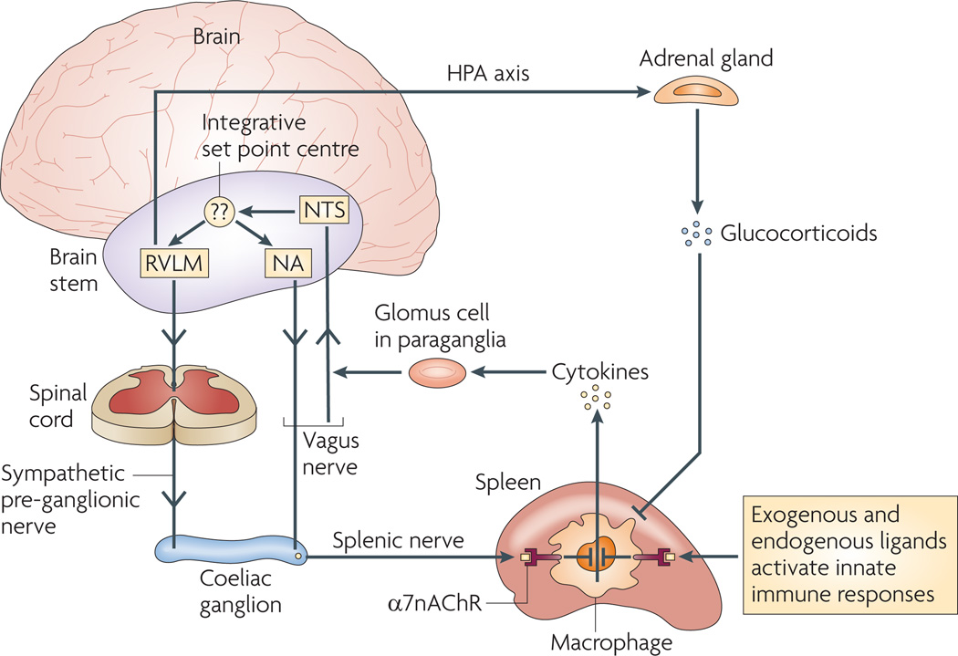

Slide 27
INFLAMAČNÍ REFLEX
4) Příjem informace mozkovým kmenem
1) Exogenní a endogenní molekulární produkty infekce nebo zranění se vážou na receptory na povrchu buněk nespecifického imunitního systému
5) Aktivace eferentní cholinergní proizánětlivé cesty
Útlum zánětlivé nespecifické odpovědi
2) Tvorba a uvolnění prozánětlivých cytokinů
3) Aktivace aferentních senzorických nervových zakončení a překlad informace do akčních potenciálů.

Slide 28
CENTRÁLNÍ PŮSOBENÍ
Podání IL-1 do mozku → horečka, anorexie, deprese, snížená sociální a explorativní aktivita, somnolence, aktivace HPA osy
AFFERENTNÍ CESTA
n. vagus detekuje zánětlivé změny + přítomnost IL-1 → aktivace hypotalamu → horečka
Přetnutí n. vagus sníží horečku
EFFERENTNÍ CESTA
cholinergní protizánětlivá dráha (n. vagus) → imunitní buněk exprimující acetylcholinový receptor (tonický inhibiční vliv na produkci cytokinů buňkami vrozené imunity).
Myš s mutací receptoru pro Acetylcholin na imunitních buňkách měla přehnanou imunitní reakci na zánět.

Slide 29
ADAPTACE NA STRES
Aktivace osy hypotalamus-hypofýza-nadledvinky → kortizol →
→ ovlivnění kardiovaskulárního systému
→ metabolismu
→ imunitních rekcí
- tlumení dlouhodobým stresem
→ imunita energeticky náročná – odsunutí na vedlejší kolej;
→ poškození vlastních struktur – uvolnění sekvestrovaných molekul ?autoantigeny? → přechodné utlumení imunity jako ochrana před sebepoškozením

Slide 30
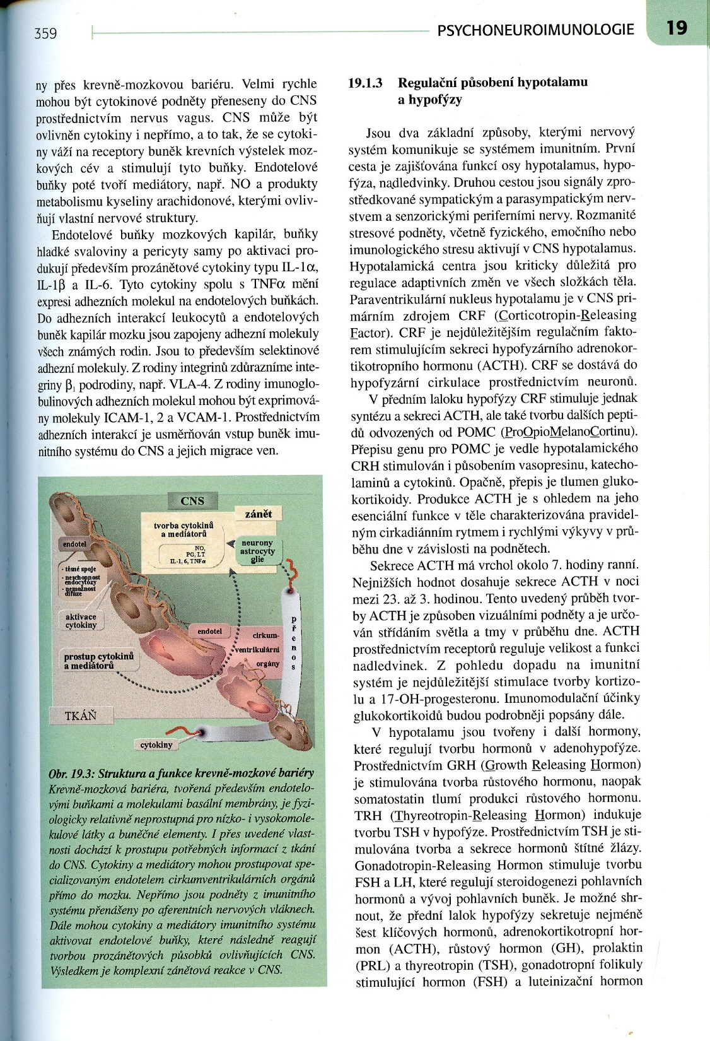
KREVNĚ-MOZKOVÁ BARIÉRA
↓ schopnost endocytózy endotelových buněk
Pericity mají schopnost fagocytózy

Slide 31
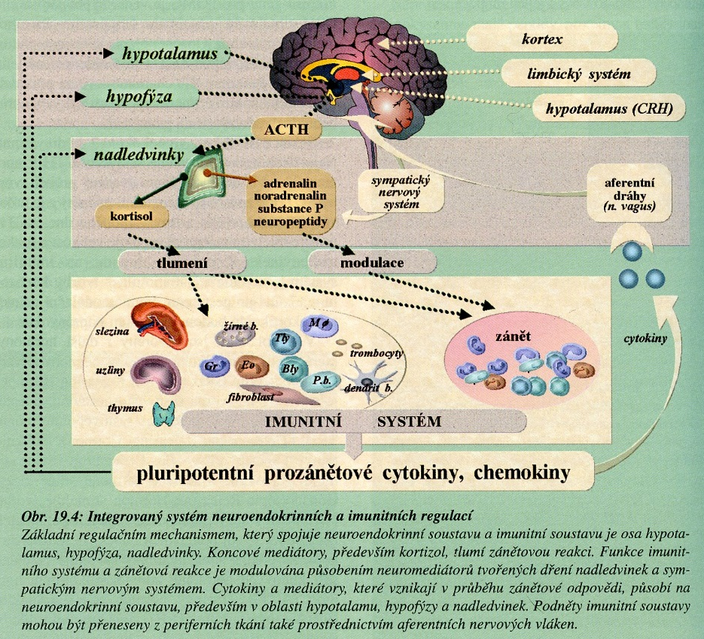

Slide 32
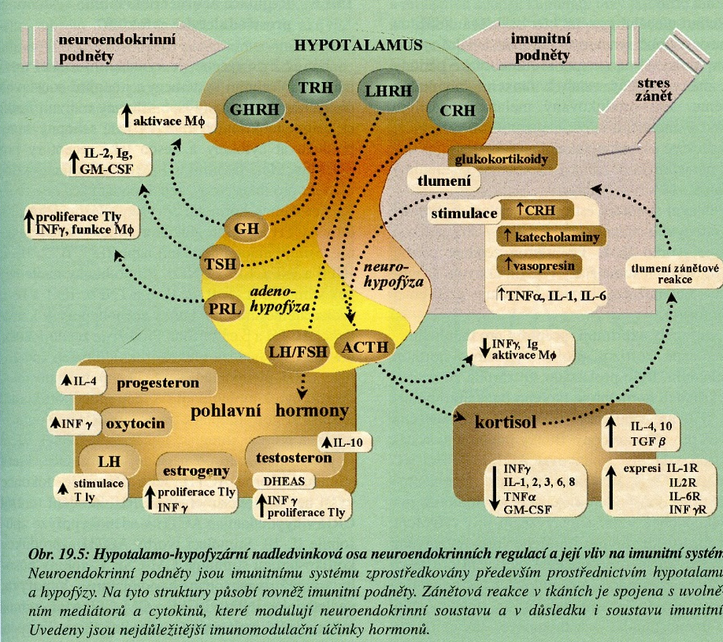
GLUKOKORTIKOIDY
↓ Th1
↑ Th2 – tvorba protilátek
makrofágy
Světelné záření
Suprachiasmatické jádro:
↓melatonin
↓noradrenalin
↓aceetlcholin
↑kortisol
↑serotonin
↑GABA
↑dopamin

Slide 33
Glukokortikoidy – podpora Th2 subsetu – podpora tvorby IgE
Noradrenalin – zvyšuje základní aktivitu imunity, význam pro udržení optimální produkce Ig; význam hlavně pro subset Th1 - tvorba IG1 a podpora reakce germinálního centra (Th2 nemají adrenergní receptory)

Slide 34
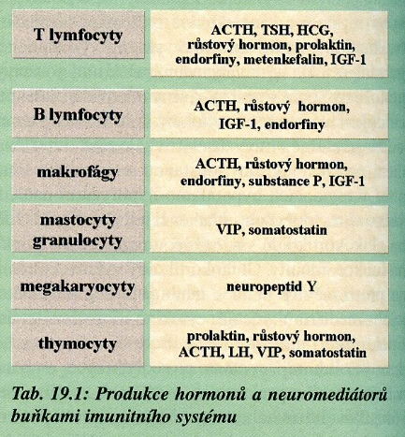
Interferony (α, γ) + interleukiny (1, 2, 6) → ↑tvorba steroidních hormonů (ACTH – glukokortikoidy)

Slide 35
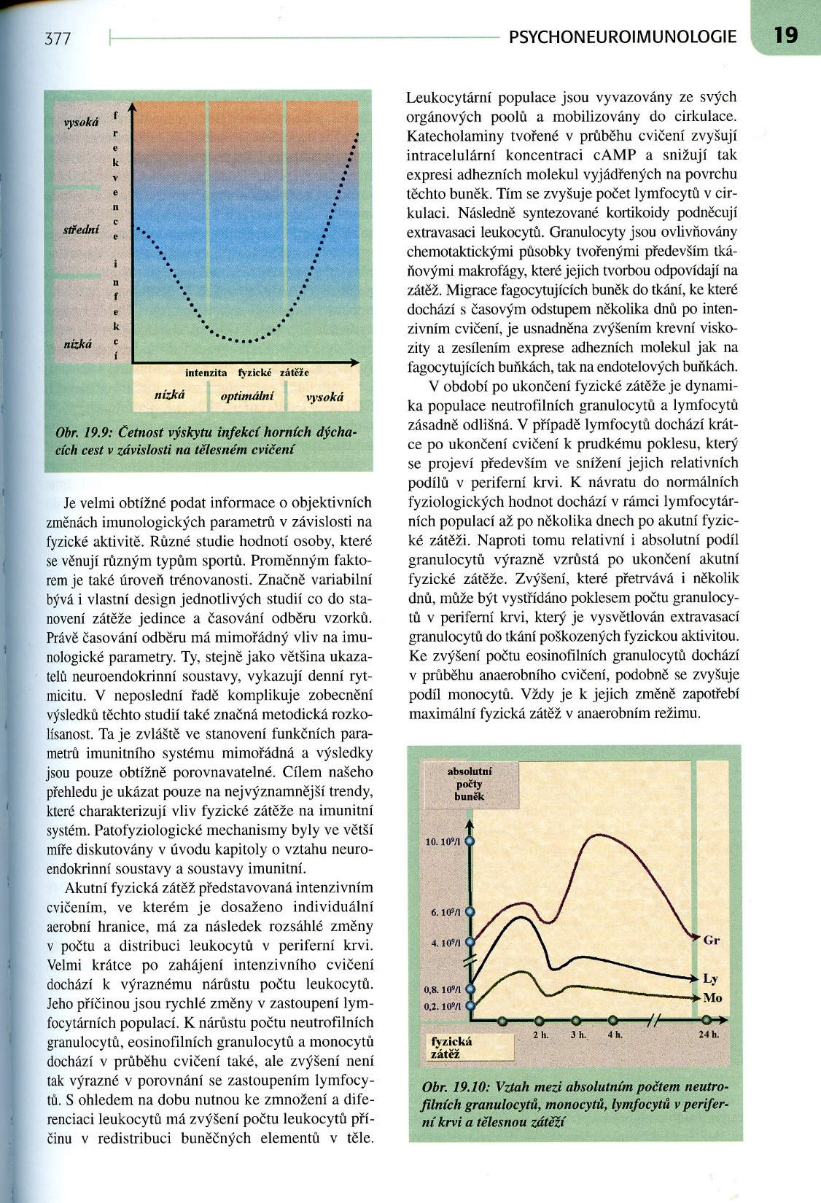
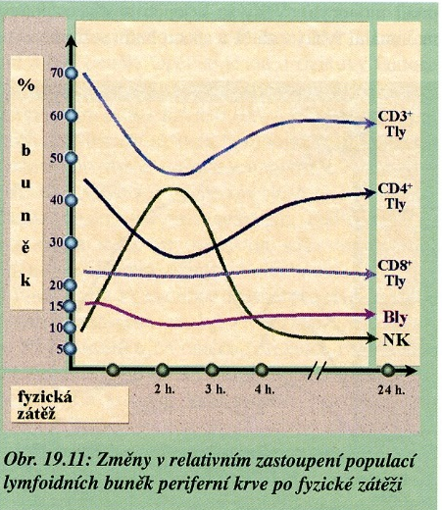
FYZICKÁ ZÁTĚŽ

Slide 36
Změny chování vyvolané nemocí a imunita
Nemocní lidé
- pocity slabosti, únavy, omezení příjmu potravy, snížená schopnost duševně se koncentrovat,
- jsou depresivní, letargičtí, ztrácejí zájem o okolí
Aktivace imunitního systému
- ↑ cytokinu IL1 – horečka – ↑termogeneze, změna chování (vyhledávání teplejšího prostředí,omezení tělesné aktivity)
- ↓ koncentrace železa (makrofágy pohlcují Fe + snížený příjem bílkovin v potravě)
- ↑ cytokiny – amygdala – snížení pohybové aktivity, omezení zájmu o prostředí jak sociální, tak životní, narušení schopnost učit se a zapamatovat si nové podněty

Slide 37
DEPRESE a imunita
genetická dispozice × stresové prostředí
Oslabení fyzického zdraví (důsledek × příčina)
Změny počtu a funkce buněk
↓ tvorba imunoglobulínu
↑ tvorba cytokinů (TNF, interleukin-6, interveron γ)
Atheroskleróza → aktivace makrofágů v cévní stěně – uvolnění cytokinů – změna vlastností cévní stěny a destiček - tvorba plaku (atheromu) – ruptura plaku – TROMBUS - EMBOLUS
↑
PSYCHOLOGICKÝ STRES

Slide 38
SCHIZOFRENIE a imunita
narušení vývojových procesů v mozku temporální limbické oblasti
Abnormální funkce imunitního systému → zánětová reakce mozku
↑ propustnost krevně-mozkové bariéry
↑ množství protilátek proti neurotropním virům (?), autoprotilátky (?)
↑ tvorba cytokinů (interleukin-2, -6)
↓ tvorba imunoglobulínu

Slide 39
Drogy a imunita
Indické konopí – snížená schopnost fagocytózy makrofágů, funkce NK buněk, snížení proliferace T lymfocytů, aktivace B lymfocytů (↓IgG, IgM,IgA, ↑ IgE)
Kokain - tlumí proliferaci T lymfocytů, snížená funkce makrofágů a NK buněk (působením kokainu zesílená replikace viru HIV)
Heroin – snížení aktivity NK buněk a CD4⁺ T lymfocytů

